Slide 1
Муниципальное дошкольное образовательное бюджетное учреждение
«Детский сад общеразвивающего вида №10 «Вишенка»
Арсеньевского городского округа
Путешествие
по стране
Безопасности
для родителей

Slide 2
Уважаемые родители!
Самое ценное в жизни взрослых – это ДЕТИ.
Зачастую наших детей подстерегает множество опасностей и ребенок, попадая в различные жизненные ситуации – может просто растеряться. Задача нас, взрослых, - остерегать и защищать ребенка, правильно подготовить его к встрече с различными сложными ситуациями в том числе, и в летний период.
Впереди долгожданное тепло и каникулы, а значит, большую часть времени дети будут проводить на свежем воздухе. Чтобы отдых оставил приятные впечатления и воспоминания, а неприятности не омрачили три летних месяца, стоит заранее подумать, о каких правилах безопасности необходимо напомнить детям.

Slide 3
БЕЗОПАСНОСТЬ
Безопасность – это положение, при котором не угрожает опасность кому-либо.
Безопасность – это образ жизни, который гарантирует здоровье и счастливое будущее.
Безопасность – это обеспечение сохранения от угроз жизни и здоровья человека.

Slide 4
Летом тепло, поэтому большую часть времени дети проводят во дворе. За жизнь и здоровье детей отвечают взрослые, и в первую очередь именно родители должны создать безопасные условия жизнедеятельности детей в летний период, сформировать у них навыки безопасного поведения и умения предвидеть последствия опасных ситуаций.
Главное, что должны помнить родители – ни при каких обстоятельствах не оставлять ребенка без присмотра.
Защитить себя и своих детей от многих проблем, которыми может столкнуться семья, можно при условии постоянной заботы о безопасности. Многие меры по обеспечению безопасности детей, могут показаться элементарными, однако с ребенком дошкольного возраста необходимо разбирать и обсуждать на первый взгляд кажущиеся очень простыми правила поведения.

Slide 5
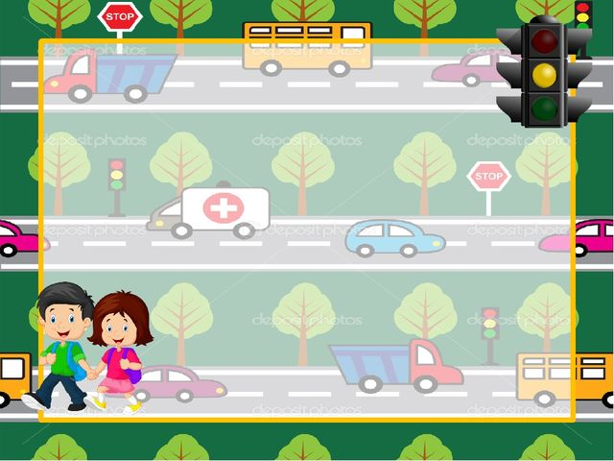
Соблюдение правил дорожного движения
Если вы отпускаете ребенка самостоятельно кататься
на велосипеде во дворе дома, то перед этим необходимо
просмотреть , нет ли во дворе потенциально опасных мест.
2. Следует договориться с ребенком, где именно он будет кататься,
куда ему нельзя уезжать и, самое главное, чтобы он был
внимательным, потому что во дворах часто проезжают машины.
3. Научите ребенка быстро реагировать и предпринимать
необходимые меры, чтобы не попасть под колеса автомобиля.
4. Объясните ребенку:
почему нельзя играть на тротуаре, около проезжей части;
почему необходимо переходить дорогу только по
пешеходному переходу на зеленый сигнал
светофора;
почему гуляя по тротуару, нельзя приближаться
к кустам и деревьям, и не подходить близко к проезжей части.

Slide 7
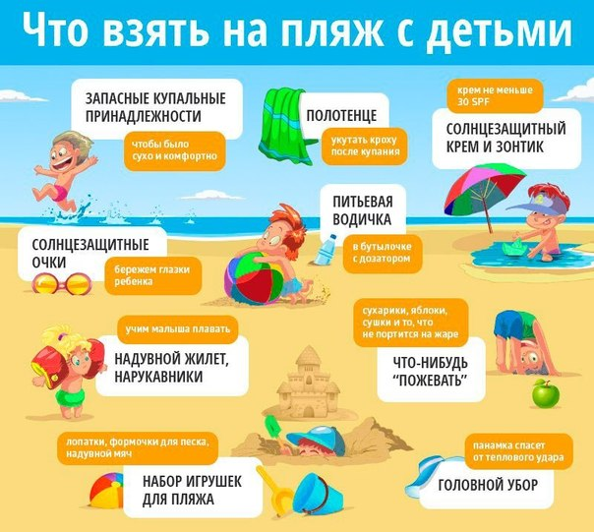

Slide 9
Берегись клещей!
Клещ─ это насекомое, длиной 0,4 -3мм.
Впервые клещи появляются в апреле, когда пригревает весеннее солнышко. Клещи опасны тем, что могут переносить болезни, угрожающие жизни человека.
Важно знать, что прячутся клещи в траве и на ветках кустов, вдоль лесных дорожек и на опушках, а также в зарослях по берегам ручейков.
Необходимо одевать ребенка в закрытую одежду и обувь. При этом брюки лучше заправлять в резинку носков. Обязательно обработайте поверхность одежды средством от насекомых.

Slide 10
Грибной сезон!
Отправляясь в лес , помните: некоторые грибы и ягоды могут вызвать сильное отравление.
Объясните ребенку, что ни в коем случае нельзя трогать незнакомые грибы и ягоды, так как они могут быть ядовитыми.
Собирать в дикой природе грибы и ягоды можно только со взрослыми!

Slide 11
Осторожно: пчёлы!
Укусы пчёл , ос или шмелей очень болезненны.
Расскажите детям, что следует оставаться недвижимым и не делать резких движений, если они летают рядом.
Гуляя босиком по траве, необходимо, внимательно смотреть под ноги.

Slide 12
Безопасное поведение в лесу
Объясните ребенку, что надо быть осторожными и отучиться от вредной привычки пробовать все подряд (ягоды травинки).
Напоминайте ему, что ни в коем случае нельзя ходить по лесу одному, нужно держаться всегда рядом с родителями. Но что делать, если он чем-то увлекся и не заметил, как заблудился?
Объясните, что не нужно поддаваться панике и бежать, куда глаза глядят. Как только потерял родителей, следует кричать громче, чтобы можно было найти друг друга по голосу, и оставаться на месте. Ребенок должен твердо знать, что его обязательно будут искать.

Slide 15
10 ПРАВИЛ БЕЗОПАСНОСТИ
Не все, что привлекательно выглядит, является съедобным.
2. Осторожнее с насекомыми.
3. Защищайтесь от солнца. Пейте достаточно воды.
4. Купайтесь только под присмотром взрослого.
5.При катании на велосипеде одевайте защитное снаряжение.

Slide 16
6. Выбирайте безопасные игровые площадки.
7. Необходимо обязательно мыть руки перед едой.
8. Одевайтесь по погоде и ситуации.
9. При грозе и молнии найдите безопасное укрытие.
10. Соблюдайте правила дорожного движения.

Slide 17
Уважаемые родители! Мы очень надеемся, что данный материал поможет вам сформировать и закрепить у своих детей опыт безопасного поведения, который поможет им предвидеть опасности и по возможности избегать их.
Не оставлять детей
без присмотра!!!
Безопасность ваших детей –
в ваших руках.

Slide 18
Хорошего
летнего
отдыха!

